Slide 1
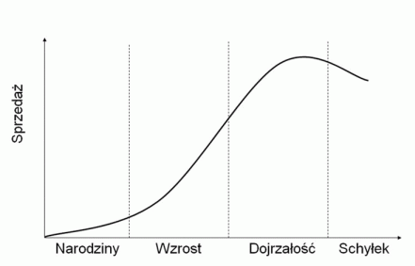
Projekt 5
Role społeczne a cykl życia organizacji:
Człowiek kont.
Praktyczny org.
Człowiek grupy
Sędzia
Perfekcjonista
Człowiek akcji
Naturalny lider
Siewca

